Slide 1
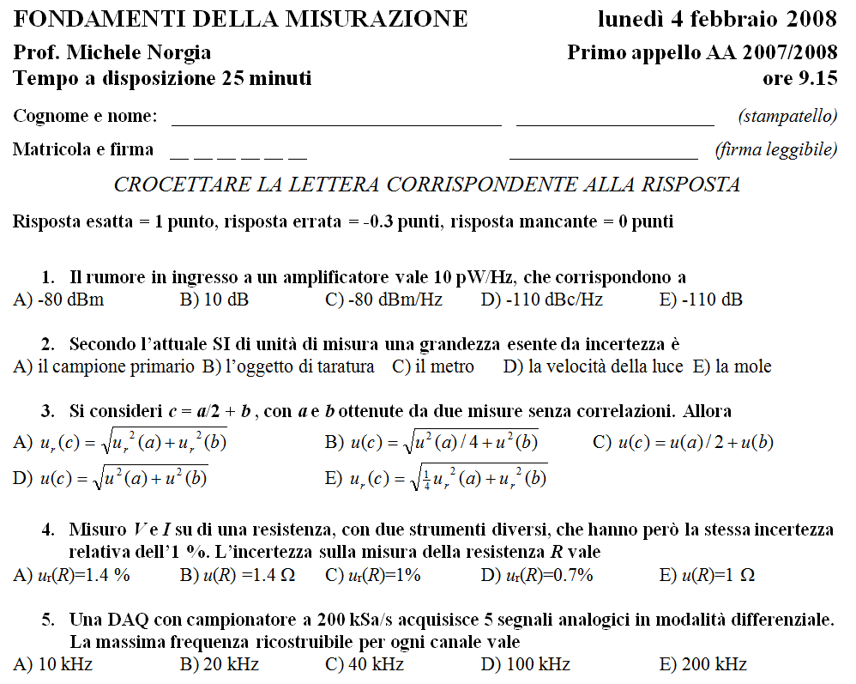
X
X
X
X
X

Slide 2
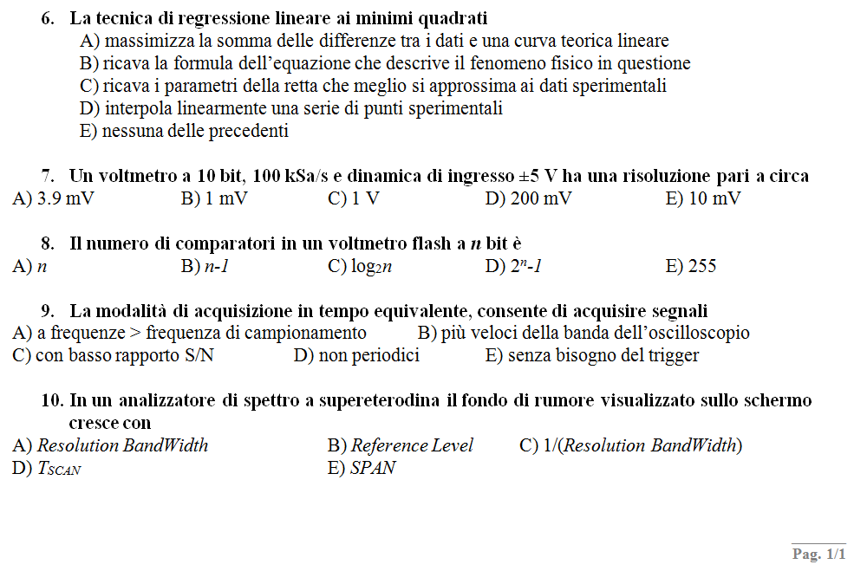
X
X
X
X
X

Slide 3
FINE del CORSO
Grazie per la vs attenzione!
Misure

